Slide 1
system

Slide 2
خدمه العملاء
الحجز .
الشكاوى .
كيفيه ايجاد مسار الرحله من ال Desktop و ال Dashboard .
حساب صلاحيه كود فورى لرحلات للأتوبيسات و رحلات الجومينى .
حساب قيمه النقاط كمبلغ مالى .
حساب عمول تحويل الأموال ( التحويل الكاش – التحويل الفيزا) .
حساب سعر ايجار الباص بالكامل للرحلات المتوفره فى جوباص .
كيفيه عمل الشكوى .
الأونلاين .
الشحن .
كيفيه ايجاد رحلات الحصان الذهبى و أتوبيسى .

Slide 3
الحجز
ملاحظات هامه تخص مكالمات الحجز :-
فى حاله تواصل العميل للاستفسار عن مواعيد رحلات أو أسعار الرحلات يتم العرض هلى العميل بتواقر امكانيه الحجز من خلال خدمه العملاء و الدفع فورى .
فى حاله تواصل العميل للحجز لازم أوضح للعميل من بدايه الحجز أن الدفع فى ماكينات فورى & أمان & Bee & سداد & ماكينات البنوك التى يتوفر بها مدفوعات فورى ( ATM ) & أبلكيشن My fawry & أى أبلكيشن بيدعم فورى .
لو صلاحيه الكود الفورى هتكون أقل من 3 ساعات نوضح للعميل قبل اتمام الحجز علشان نأكد مع العميل أنه فعلا هنتمم ىالحجز .
أثناء الحجز و قبل اتمام الحجز بنعرض على العميل حجز ذهاب و عوده و الأستفاده بالخصم .
عند حجز العميل رحله من او الي محافظه بها اكثر من مكان للاركاب او النزول .. يجب التوضيح للعميل جميع الاماكن المتاحه للركوب او النزول مثلا :
في حاله حجز العميل رحله من القاهرة او الى القاهره يجب توضيح جميع المكاتب (عبدالمنعم رياض - القللي - الجيزه - بوابه القاهره - مدينه نصر - الماظه - التجمع الخامس) .

Slide 4
خطوات مكالمه الحجز :-

Slide 5
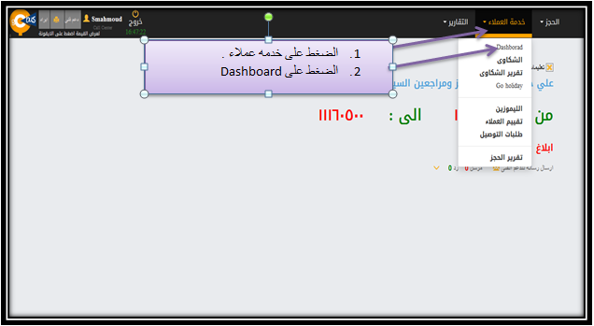
كيفيه الدخول على ال Dashboard للبحث عن الرحلات

Slide 6
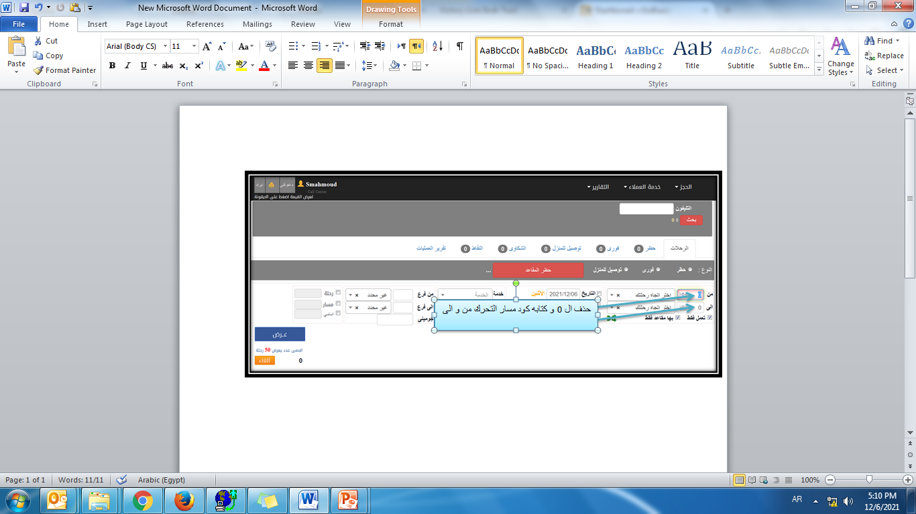
بنبحث عن الرحلات بطريقيتين :- 1. البحث بأكواد المكاتب كما موضح بالتالى ..

Slide 7
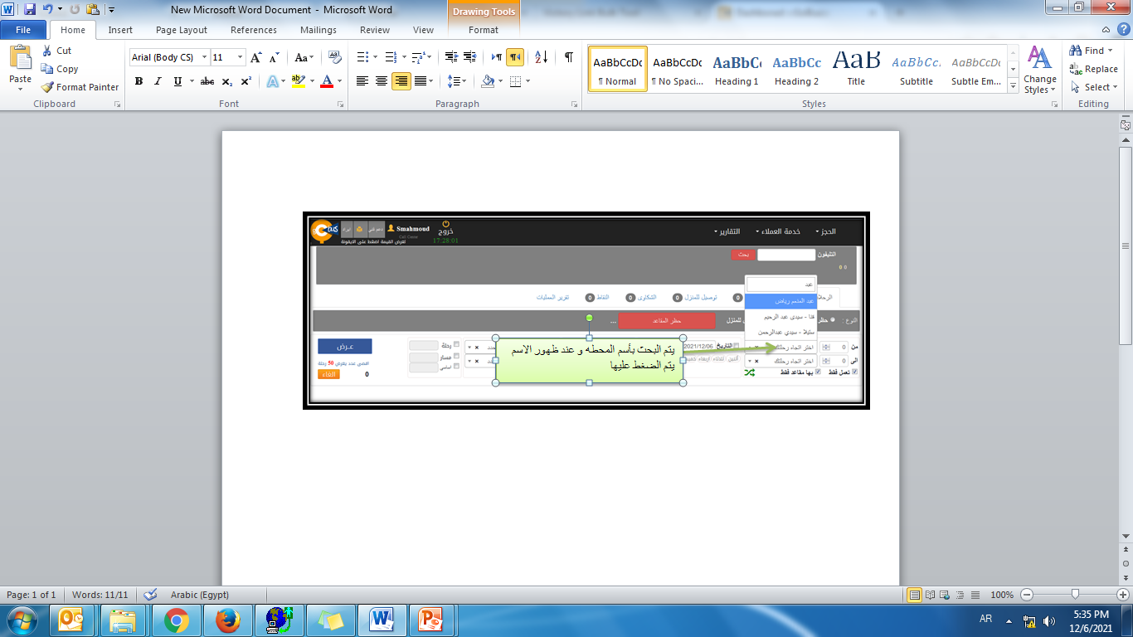
2. البحث بأسماء المحطات كما موضح بالتالى ..

Slide 8
أولاً:-
الأستفسار عن مسار الرحله من (...) و الى (...) و التاريخ (...) .
العميل أوضح مسار رحلته من القاهره ( عبد المنعم رياض ) الى الغردقه يوم الأحد بتاريخ
« 16/1/2022»
مثال

Slide 9
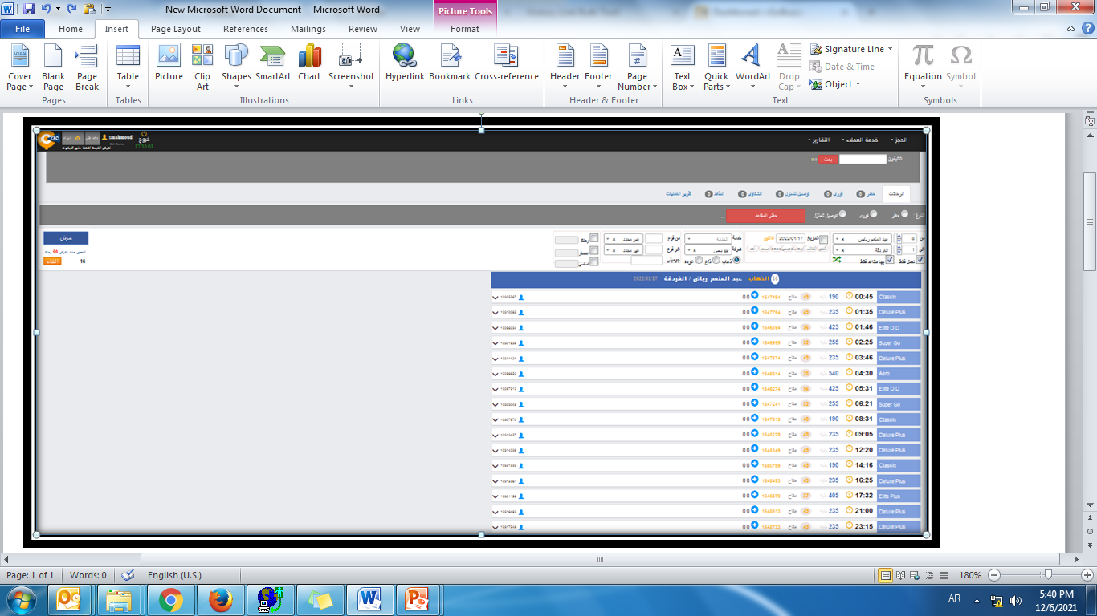
ثانياً:-
يتم التوضيح للعميل بانه يوجد رحلات علي مدار اليوم وعلى جميع فئات الأتوبيسات .
نسأل العميل محتاج رحله صباحا ولا مساءا .

Slide 10
فى حاله توضيح العميل أنه محتاج مواعيد مساءا و فى حاله وجود مواعيد كثيره مساءا يجب أيضا سؤال العميل قبل الساعه 12 ولا بعد الساعه 12 و ذلك لتحديد المواعيد التى سوف يتم توضيحها للعميل .
و فى هذا المثال أوضح العميل أنه يريد مواعيد بعد 12 هنسأل العميل محتاج توصل بتاريخ كام و ذلك لان البعض من العملاء ليس لديهم ثقافه سيستم ال 24 ساعه .
فى هذا المثال العميل يريد الوصول صباح يوم الأثنين الموافق 17/1/2022

Slide 11
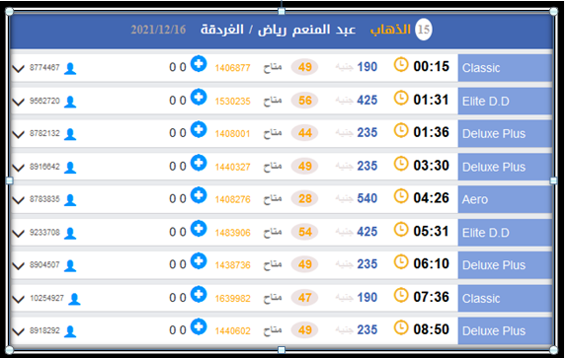
ثالثا:- فى حالة توضيح العميل انه يريد الوصول فى نفس اليوم(16/1/2022) يتم التوضيح بانه يوجد مواعيد صباحية ومواعيد مسائية.
عند اختيار العميل مواعيد صباحيه يتم توضيحها له وتوضيح فئة الباص والاسعار.

Slide 12
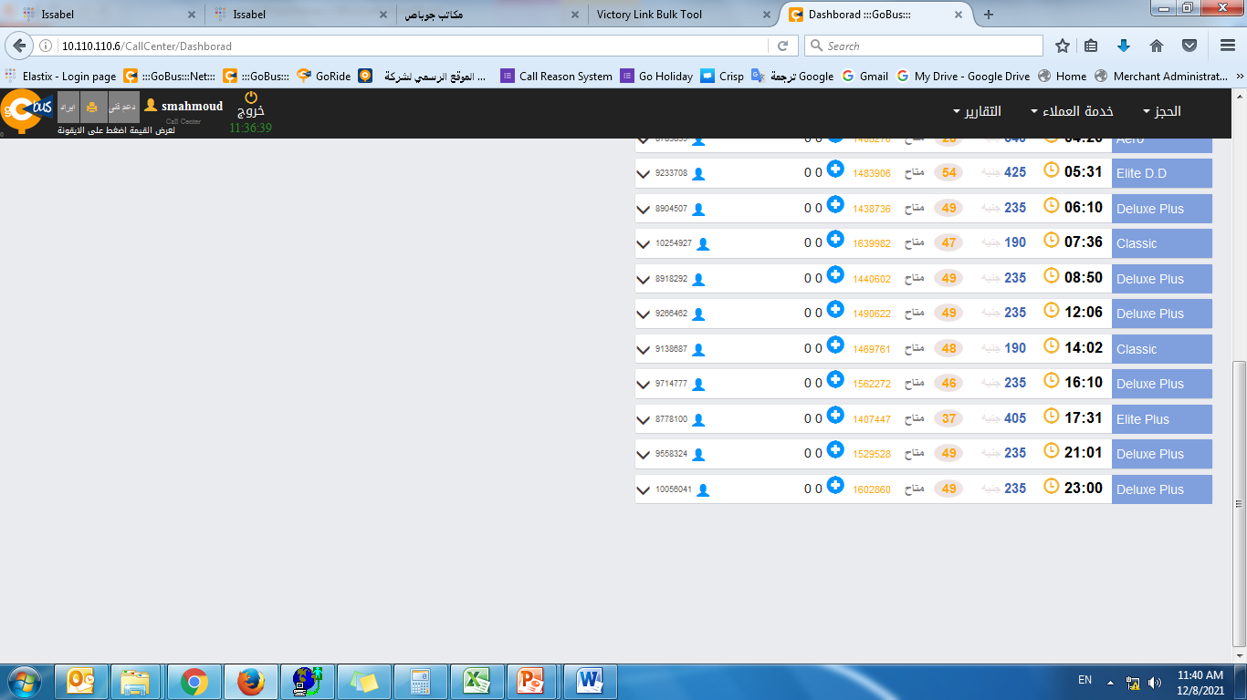
عند اختيار العميل مواعيد مسائيه يتم توضيحها له وتوضيح فئة الباص والاسعار.

Slide 13
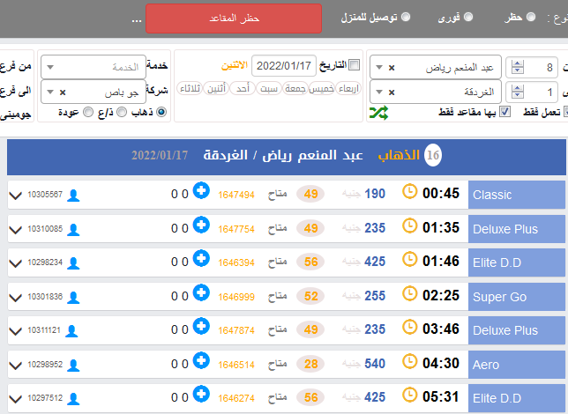
فى حالة توضيح العميل انه يريد السفر مساءا و تم سؤال العميل قبل الساعه 12 أو بعد الساعه 12 و أوضح بعد الساعه 12 يعنى منتصف الليل يتم سوال العميل محتاج توصل يوم كام يتم التوضيح للعميل انه سيصل صباح اليوم التالي(بعد منتصف الليل00:00) يبدأ اليوم الجديد..يتم تغير التاريخ الي تاريخ اليوم الجديد ( 17/1/2022)
مواعيد صباح اليوم الجديد
(17/1/2022)
و منتصف ليل
(16/1/2022)

Slide 14
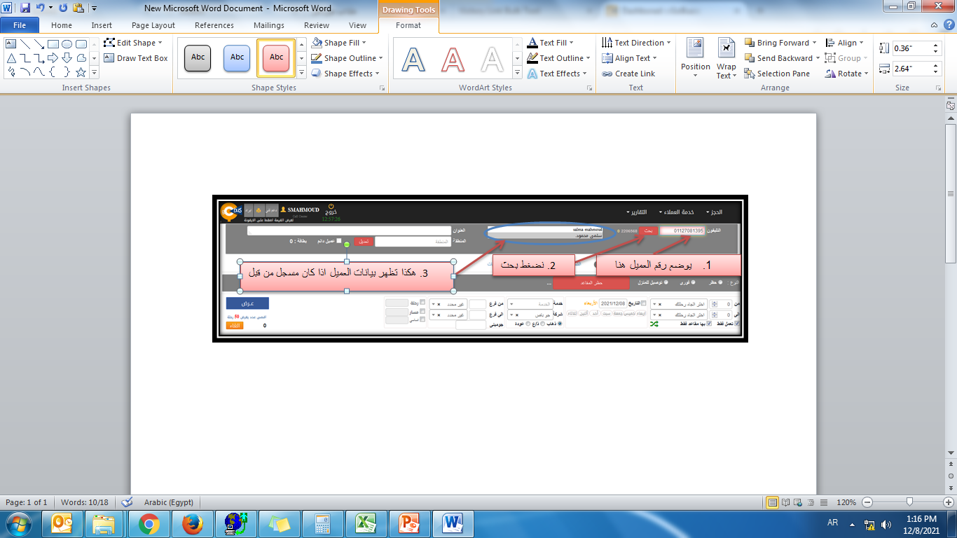
خطوات الحجز على ال Dashboard
بعد توضيح للعميل المواعيد و فئات الأتوبيسات و الأسعار و اختيار العميل المعاد مناسب له للحجز .
طلب رقم موبايل الشخص المسافر اذا كان مسجل نتأكد من العميل الحجز بأسم مين كما موضح بالتالى :-

Slide 15
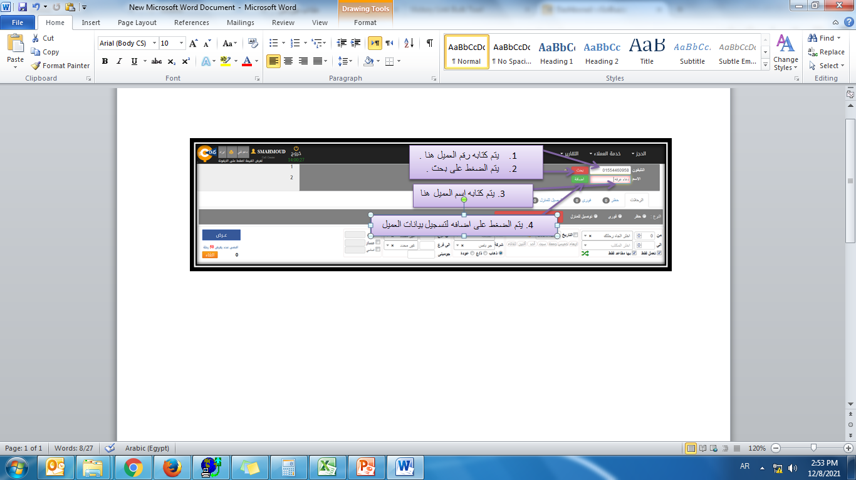
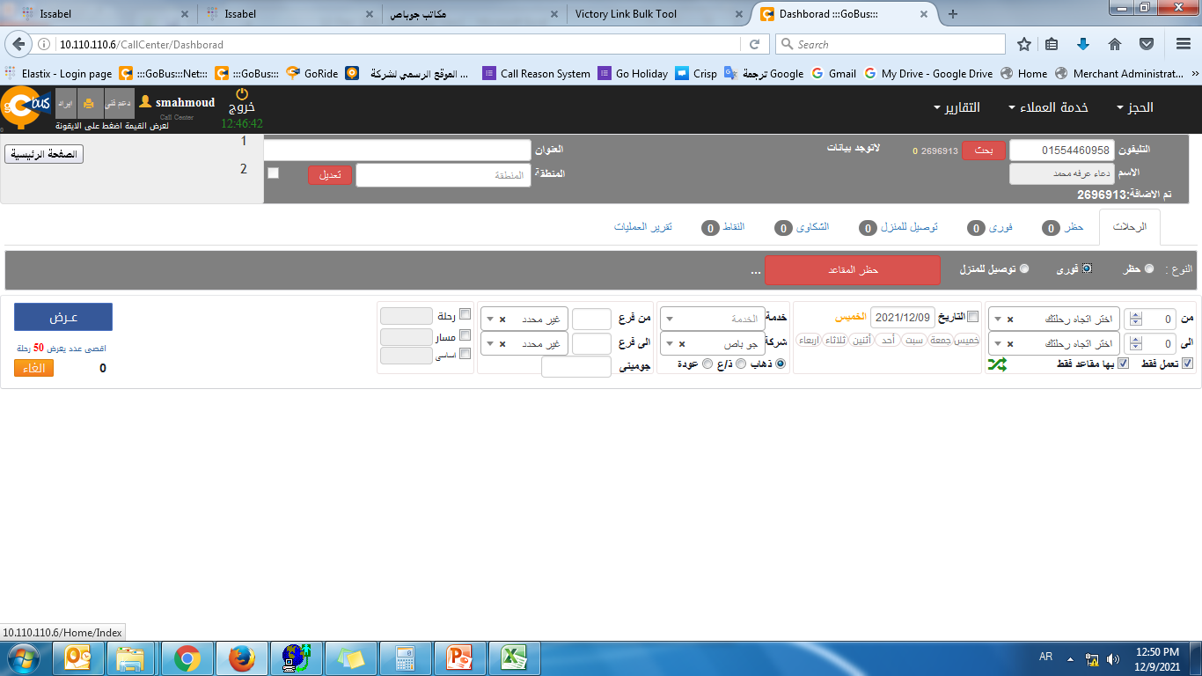
فى حاله أن رقم العميل غير مسجل يتم اتباع التالى :- 1. يتم كتابه رقم موبايل الشخص المسافر . 2. نضغط بحث . 3. يتم الأستفسار من العميل ( أسم الشخص المسافر ) و تسجيله كما فى التالى :- هكذا تم تسجيل بيانات العميل ..

Slide 16
المعاد الذى تم اختياره للحجز عليه 00:45 .
طريقه تأكيد الحجز مع العميل ( الرحله من القاهره « عبدالمنعم رياض » الى الغردقه بتاريخ 17/1/2022 الموافق يوم الأثنين الساعه 00:45 يعنى الاركاب و الوصول بتاريخ 17/1/2022 أو يعنى كده يا فندم الأركاب يوم الأحد منتصف الليل و الواصل صباح يوم الأثنين الموافق 17/1/2022) .
و بعد المراجعه الأولى يتم عرض حجز الذهاب وعوده معانا و يحصل على خصم الذهاب و العوده ( تحب احجز لحضرتك عوده و تستفاد بخصم ) .
و فى حاله موافقه العميل يتم تحديد معه تفاصيل رحله العوده ( تاريخ – معاد ) و ذلك لان العوده بتكون نفس المسار و لكن بالعكس .
و تظهر هكذا على السيستم .

Slide 17
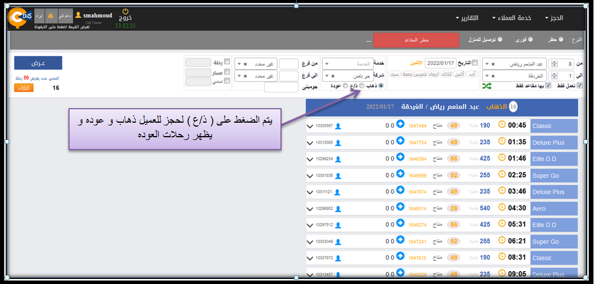
يتم اتباع التالى :-
يتم اختيار ( ذ/ع ) ليتيح تحديد مسار رحله العوده و التاريخ و بعد ذلك تظهر المواعيد يتم توضيحها للعميل .

Slide 18
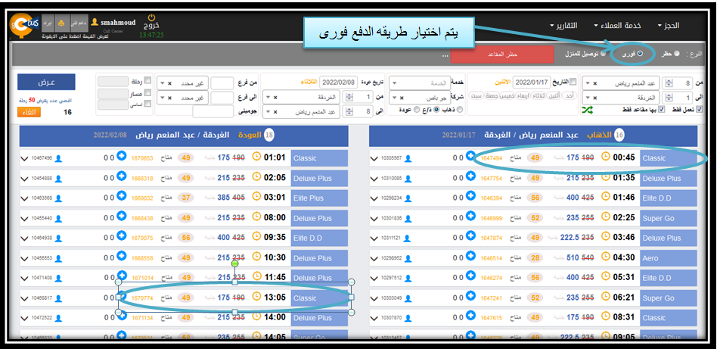
تم اختيار العميل لرحله عوده معاد الساعه 13:05 للحجز عليه .
لاتمام الحجز يجب اختيار طريقه الدفع فورى .
وبذلك يتم المراجعه للمره الأولى مع العميل .

Slide 19
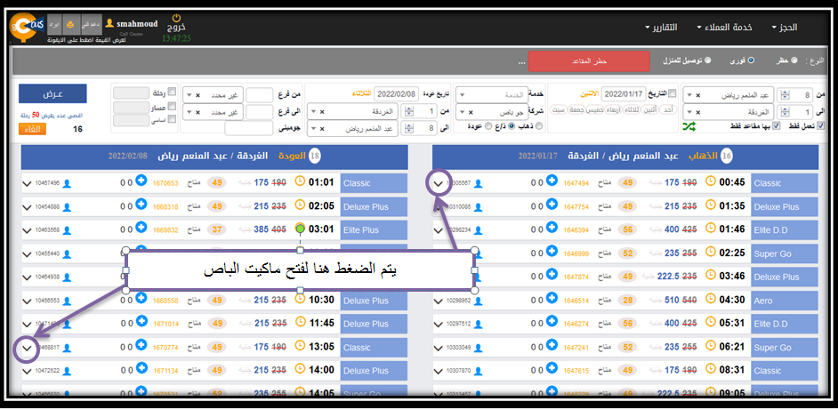
و يتم فتح ماكيت الأتوبيس لكل رحله من رحلتين الذهاب و رحله العوده .

Slide 20
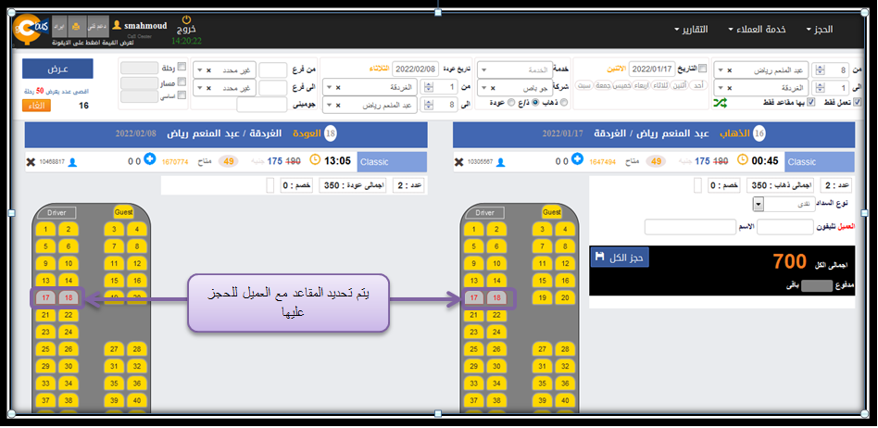
و بعد ذلك يتم اختيار مقاعد مع العميل على رحله الذهاب و رحله العوده .
يتم المراجعه للمره الثانيه بعد اختيار المقاعد .

Slide 21
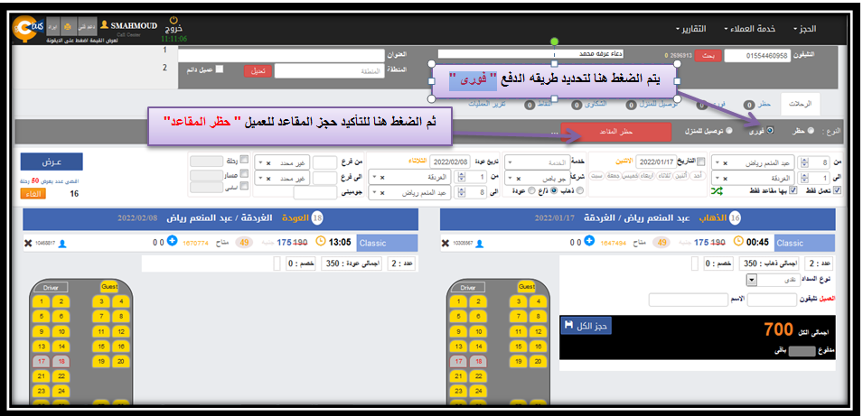
* يتم اختيار طريقه الدفع « فورى » .
* يتم الضفط على « حظر المقاعد » لتأكيد الحجز على السيستم للعميل .

Slide 22
- بعد الضغط على ( حظر المقاعد ) و يتم المراجعه مع العميل للمره الأخيره .
و بذلك يتم تحويل لون المقاعد من اللون الأصفر الى اللون الأزرق .. و هذا يعنى تم تأكيد حجز مؤقت للعميل على السيستم و سوف يتم تأكيده عند دفع العميل قيمه الحجز فورى أو أمان أو Bee أو سداد أو أبلكيشن My Fawry أو ماكينات البنوك التى تدعم مدفوعات فوريه .
- و يتم التوضيح للعميل بأن الدفع الفورى فى خلال مده (........) و بعد ذلك يحتفظ بالأيصال الفورى للصعود بيه على الباص للتحرك على الرحله و ذلك بيعتبر بمثابه تذكره للعميل .
- و اذا ظهر هذا الايرور معنى ذلك ان الرساله لم تصل للعميل يجب أن نوضح للعميل الكود قبل انتهاء المكالمه و ذلكك بسبب وجود مشكله فى سيستم الرسائل فلن تصل للعميل .

Slide 23
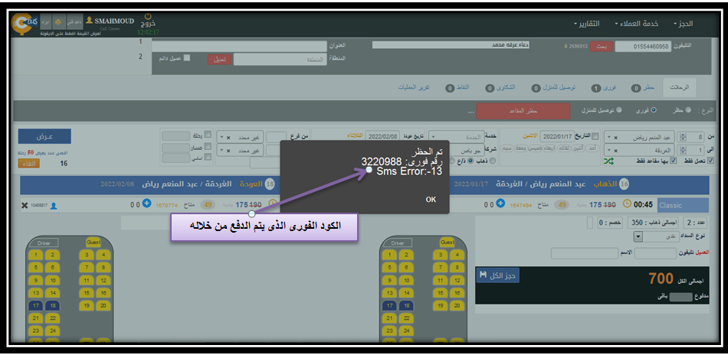

Slide 24
كيفيه ايجاد مسار الرحله من ال Desktop و ال Dashboard .

Slide 25
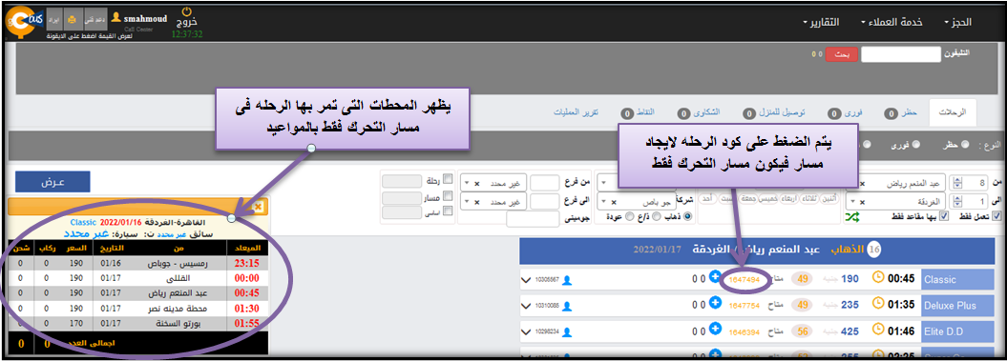
كيفيه ايجاد مسار الرحله من ال Dashboard .
من خلال ال Dashboard يتم ايجاد مسار التحرك فقط للرحله .

Slide 26
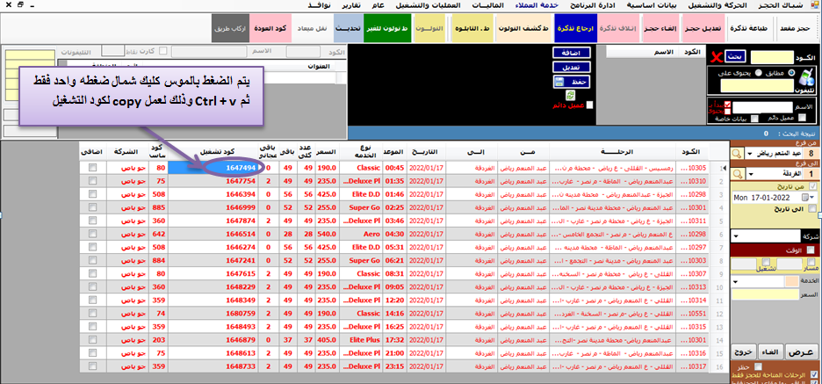
كيفيه ايجاد مسار الرحله من ال Desk top0

Slide 27
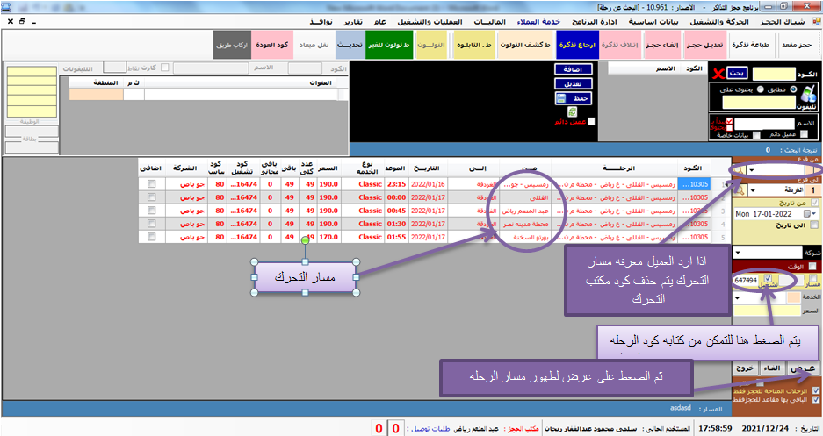
مسار التحرك

Slide 28
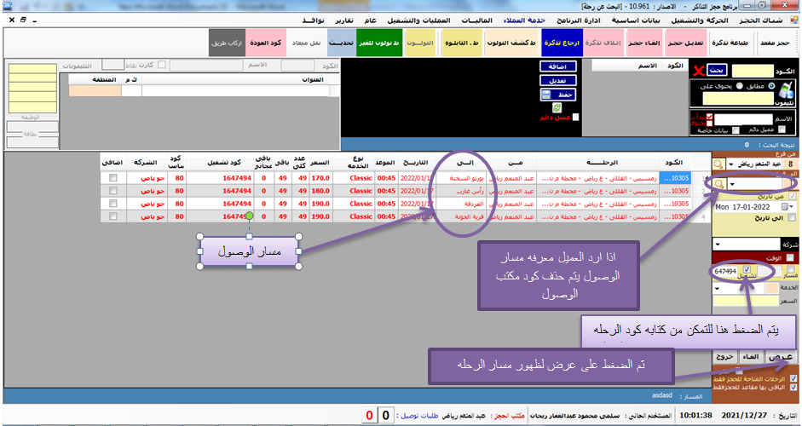
مسار الوصول

Slide 29
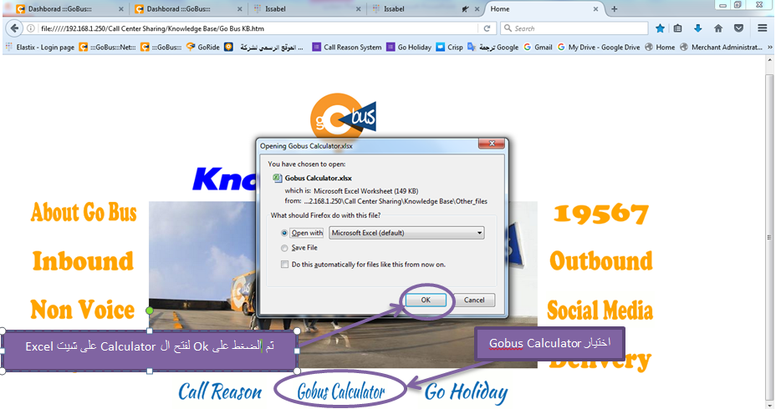
كيفيه حساب صلاحيه فورى لرحله على الأتوبيسات و الجومينى + عموله تحويل الأموال + النقاط المتواجده على حساب العميل تساوى كام كمبلغ خصم + سعر ايجار الأتوبيسات :-

Slide 30
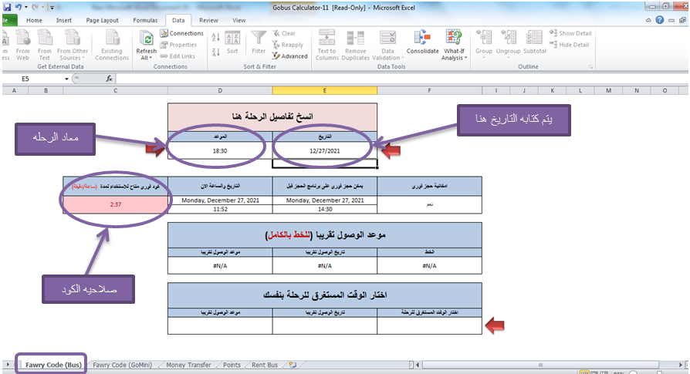
صلاحيه كود فورى للأتوبيسات :-

Slide 31
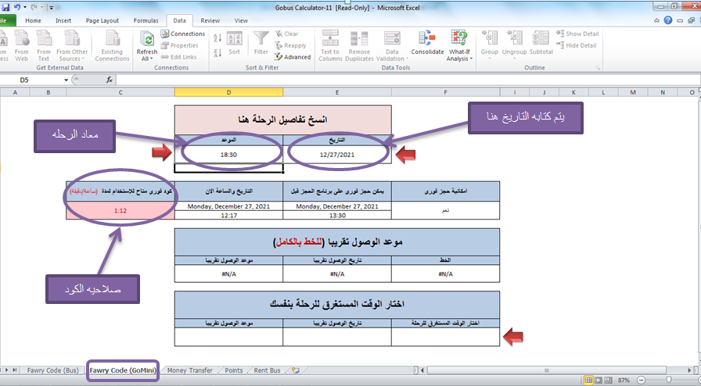
صلاحيه كود فورى للجومينى :-

Slide 32
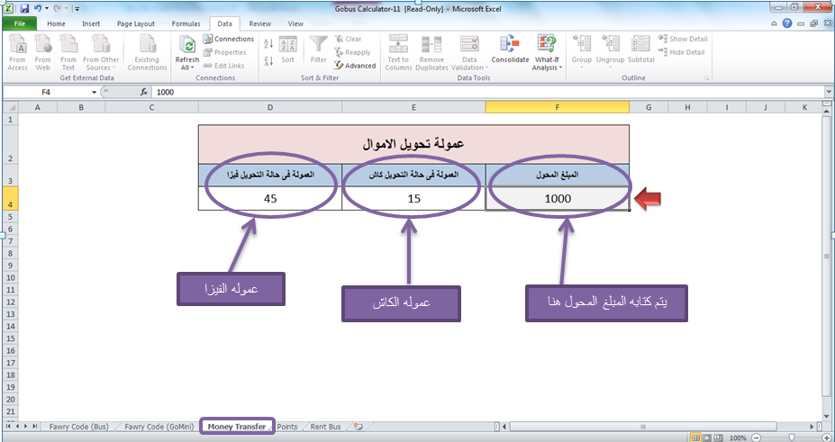
عموله تحويل الأموال :-
يتم كتابه المبلغ المحول ثم الضغط على Enterلمعرفه عموله الكاش أو الفيزا

Slide 33
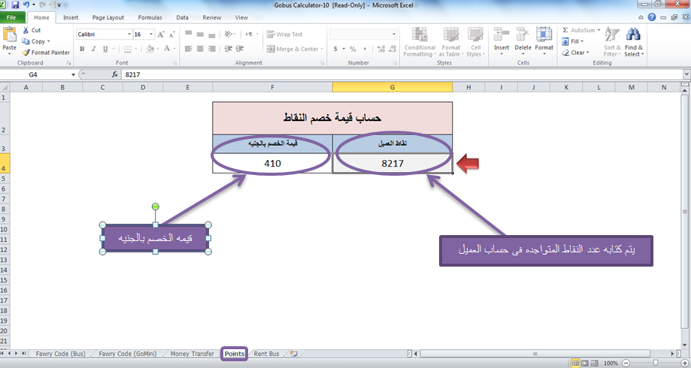
قيمه النقاط كمبلغ نقدى يعطى خصم على على حجز التذاكر :-
يتم كتابه عدد النقاط اللى فى حساب العميل ثم الضغط على Enterلمعرفه كم تساوى كخصم

Slide 34
معرفه سعر ايجار الأتوبيسات :-
فى حاله طلب العميل لرحله غير متواجده فى جوباص أو فئه الأتوبيس غير متواجد على الخط المراد الايجار له يتم الرجوع للسوبر فايز
فى حاله ايجار العميل لرجله متواجده فى جوباص يتم اتباع التالى :-
يتم اختيار عدد مقاعد الأتوبيس المراد ايجاره و كتابه سعر التذكره على الخط و الفئه التى يريدها العميل ثم الضغط على Enterلمعرفه سعر الذهاب أو سعر الذهاب و العوده .

Slide 35
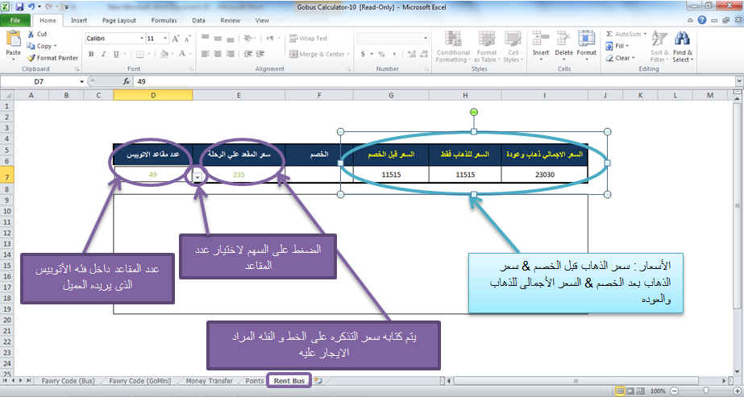

Slide 36
كيفيه عمل شكوى على السيستم :-
شكوى على رحله .
شكوى بدون رحله .

Slide 37
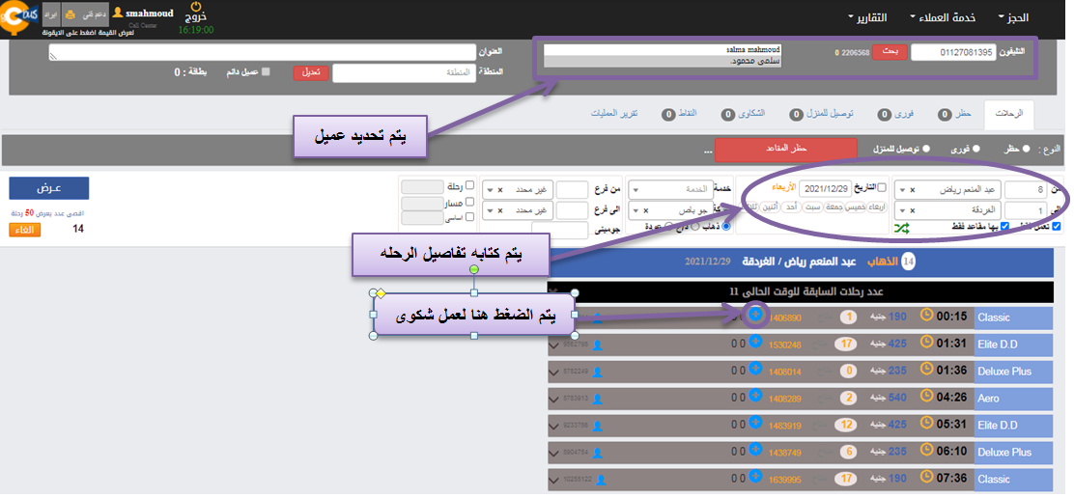
شكوى على رحله .

Slide 38
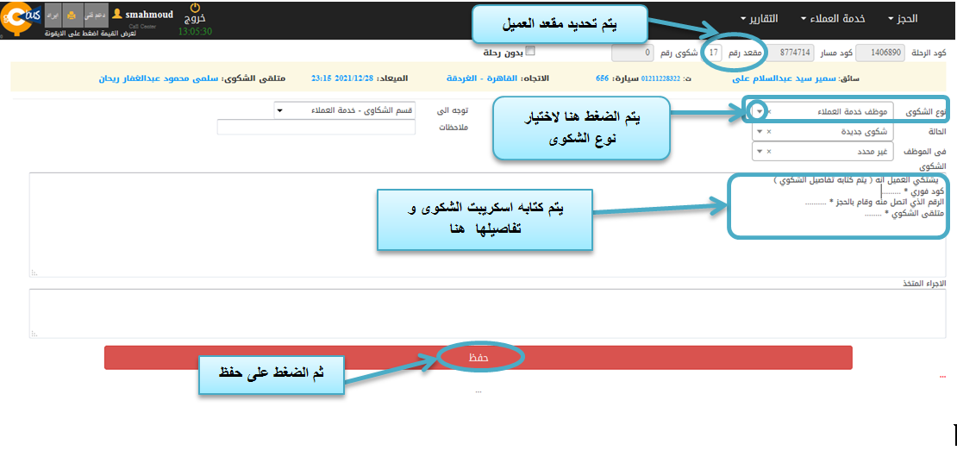

Slide 39
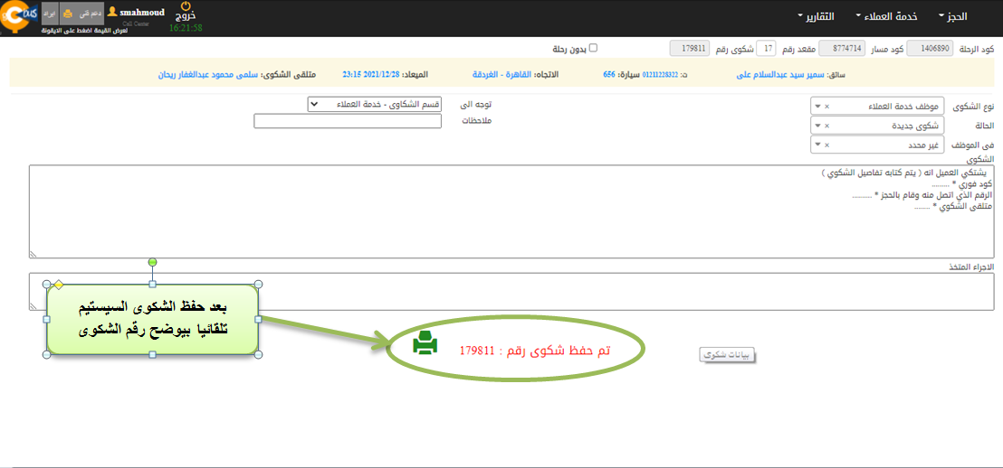

Slide 40
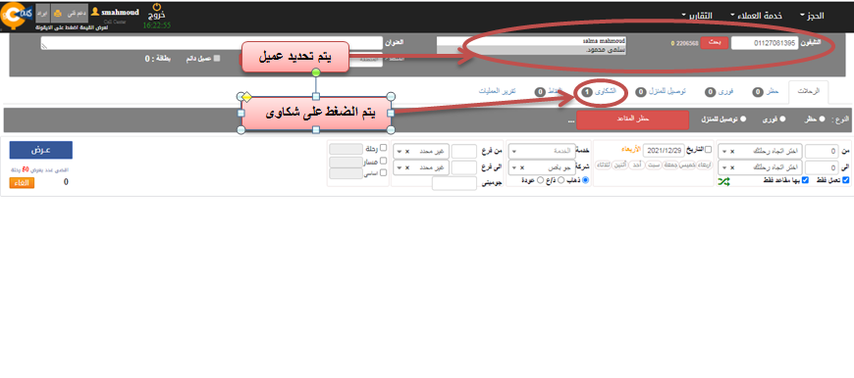
شكوى بدون رحله .

Slide 41
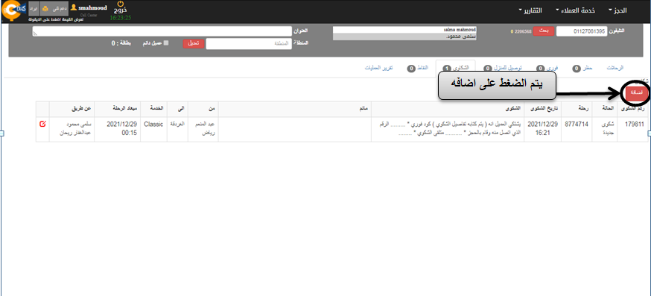
يتم الضغط على اضافه لاضافه شكوى جديد

Slide 42
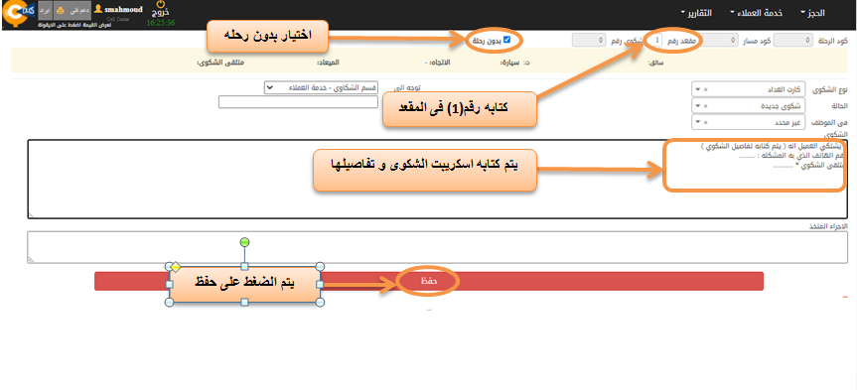

Slide 43
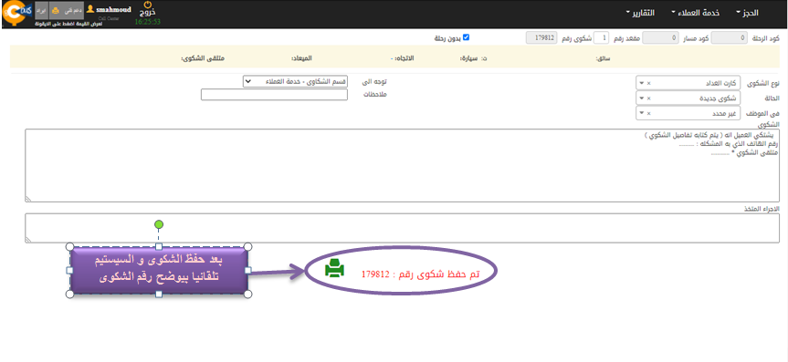

Slide 44
تقارير الأونلاين :-
يتم الدخول على ال Dashboard ثم تقارير ثم تقارير الأونلاين .
كتابه رقم الحجز ان وجد فى ال CardID .
كتابه رقم الموبايل المستخدم فى عمليه الحجز فى Mobile .
كتابه الميل المستخدم فى عمليه الحجز فى Email .

Slide 45
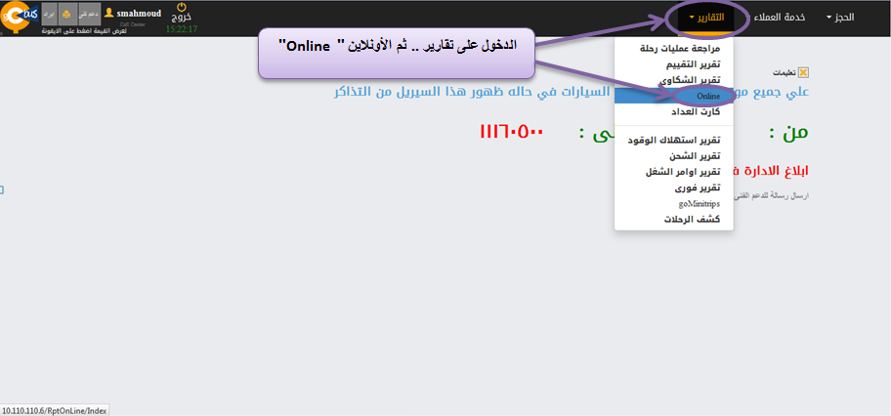

Slide 46
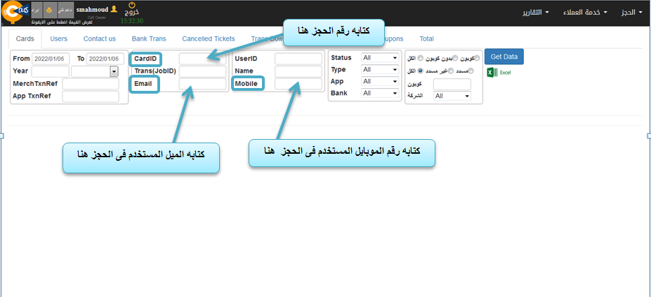

Slide 47
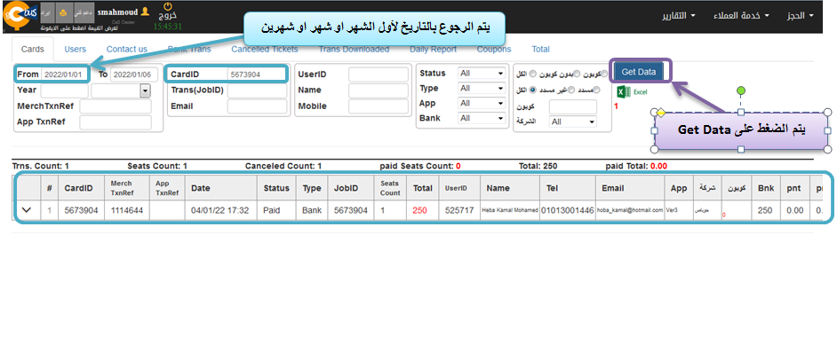

Slide 48
تقرير الشحن :-
يتم الدخول على ال Dashboard ثم تقارير ثم تقرير الشحن .
الغاء التاريخ من تقرير الشحن .
كتابه رقم بوليصه الشحن فى رقم الشحنه .
الضغط على عرض لعرض تفاصيل بوليصه الشحن .

Slide 49
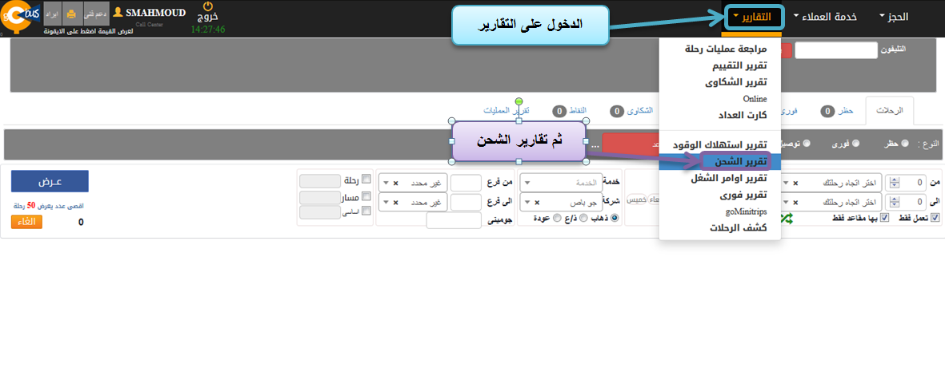

Slide 50
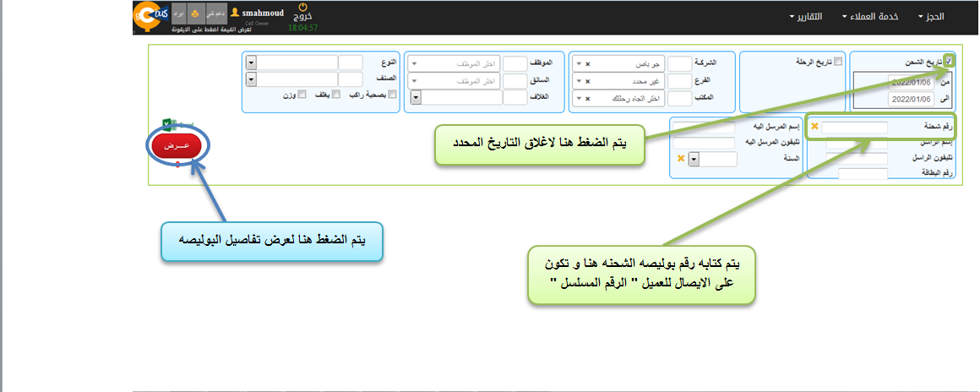

Slide 51
كيفيه ايجاد رحلات الحصان الذهبى و أتوبيسى :-
يتم الدخول على ال Dashboard ثم خدمه عملاء ثم Dashboar.
البحث عن رحله من (...) و الى (...) و تحديد التاريخ.
ثم تغير الشركه من جوباص الى « الحصان الذهبى أو أتوبيسى ».
الضغط على عرض أو Enter من الكيبورد لعرض الرحلات .

Slide 52
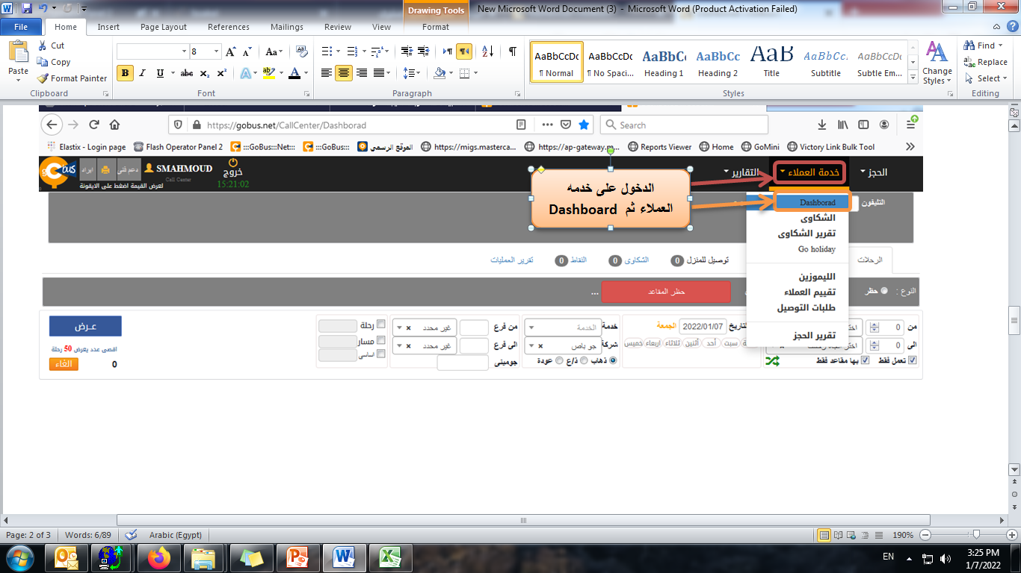

Slide 53
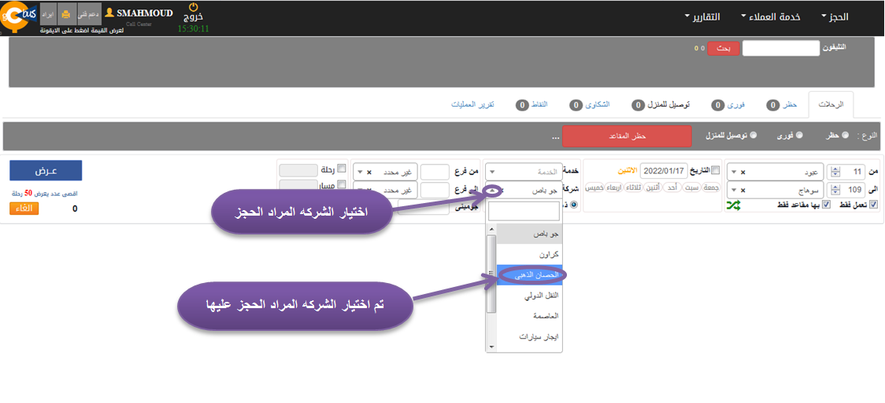

Slide 54
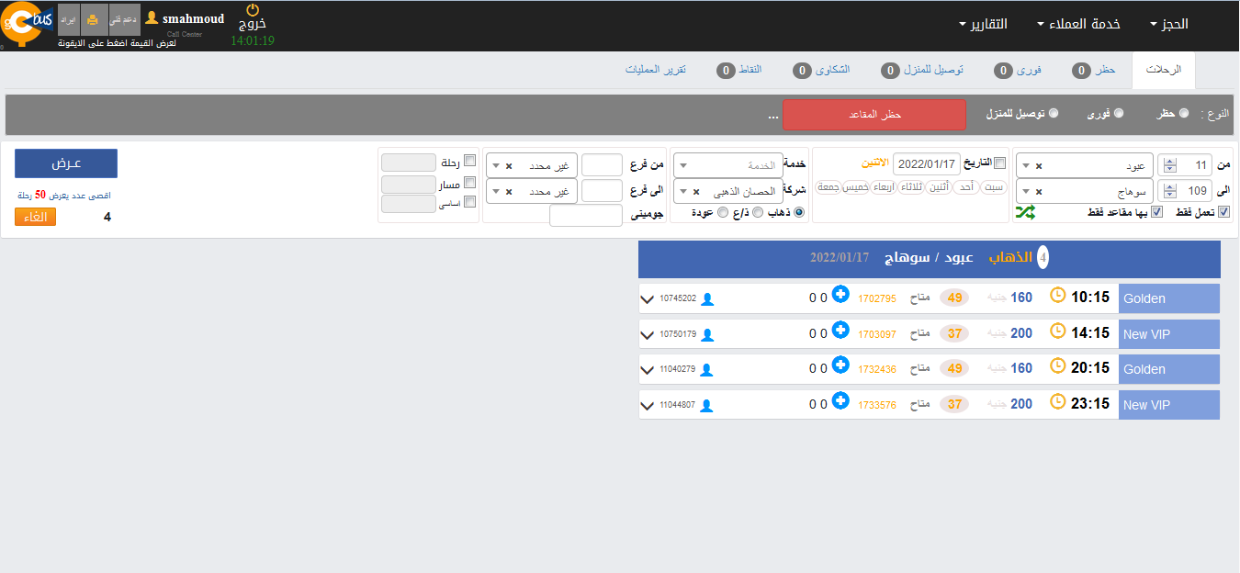

Slide 55
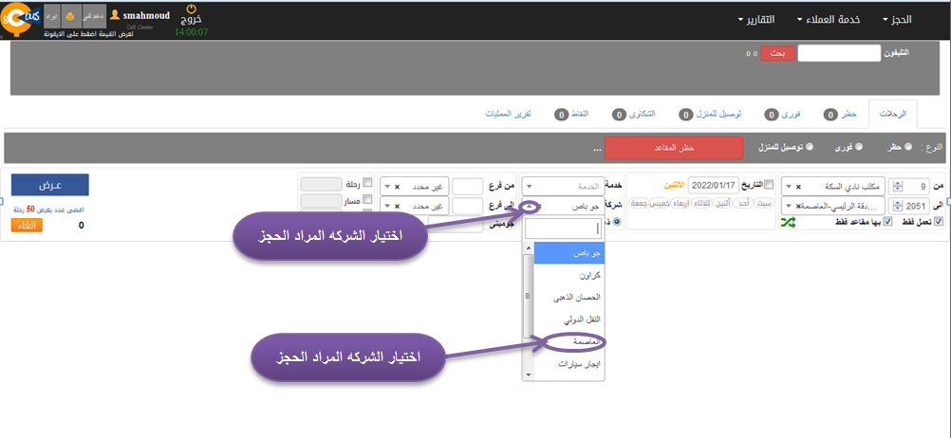

Slide 56
